Slide 1
ניהול משתמשים

Slide 2
ניהול משתמשים
מה זה עושה?
מאפשר לכם לשלוט בהרשאות התוכנה באופן אישי (ללא תומך מצד באפי).
העברנו את השליטה אליכם
להקים משתמשים | לחסום אפשרויות עריכה | לשנות סיסמאות
לחסום משתמשים | להגביל כניסה מ-IP | לצפות במידע
להגדיר הרשאות צפייה | להקצות רכיבים | לחדש מנוי
Notes:
מחקר.
חינם.
ללא תומך טלפוני.
מענה מיידי.

Slide 3
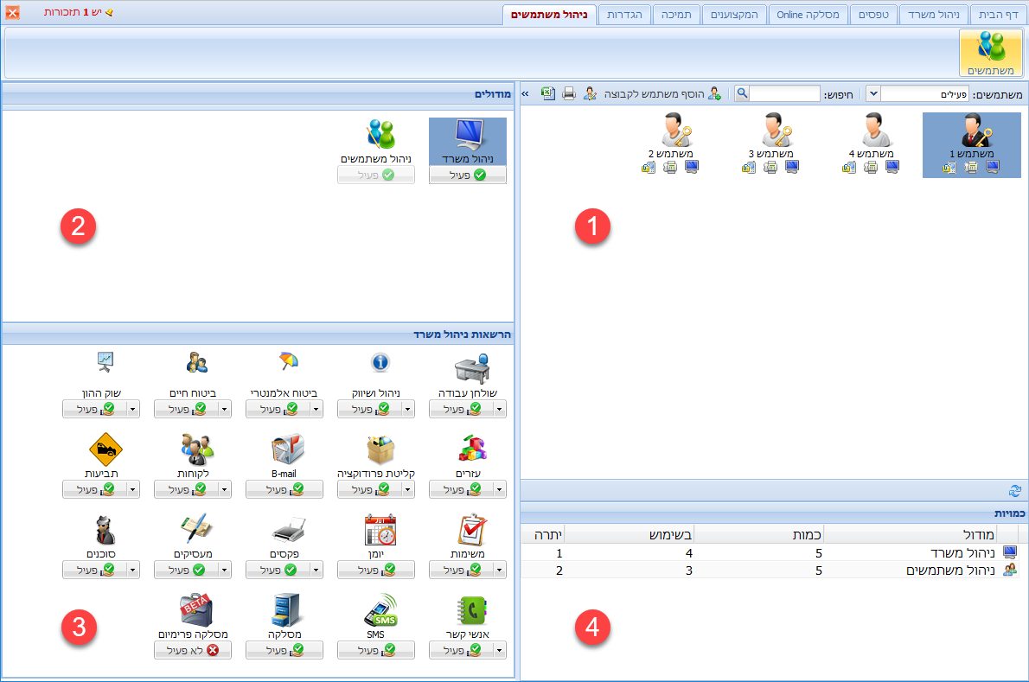
ניהול משתמשים
הכרת המערכת:
זהו המסך הראשי של מודול ניהול המשתמשים. המסך מחולק ל-4 חלקים:
חלונית המשתמשים
חלונית המודולים של כל משתמש
חלונית הרשאות
חלונית כמויות

Slide 4
ניהול משתמשים
סינון
ניתן לסנן את תצוגת המשתמשים לפי הפרמטרים הבאים:
כל המשתמשים
רק משתמשים פעילים
רק משתמשים לא פעילים
חיפוש משתמש
ניתן לחפש משתמש ע"י הקלדת שמו או שם המשתמש שלו (באנגלית)
Notes:
כמות משתמשים
סינונים
חיפוש

Slide 5
ניהול משתמשים
סוגי משתמשים
קיימת הרשאה למודול ניהול משתמשים
משתמש רגיל
ראש קבוצה
המפתח מעיד על הרשאת ניהול משתמשים. (רק צוות באפי יכול להגדיר הרשאה זו)
Notes:
סוגי משתמשים
פתיחת המודול רק על ידי באפי

Slide 6
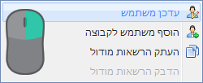
ניהול משתמשים
הוספת משתמש חדש
ניתן להוסיף משתמשים חדשים ע"י לחיצה על הכפתור
עריכת משתמש קיים
ניתן לערוך נתונים של משתמש קיים עי" לחיצה על כפתור או בקליק ימני.

Slide 7
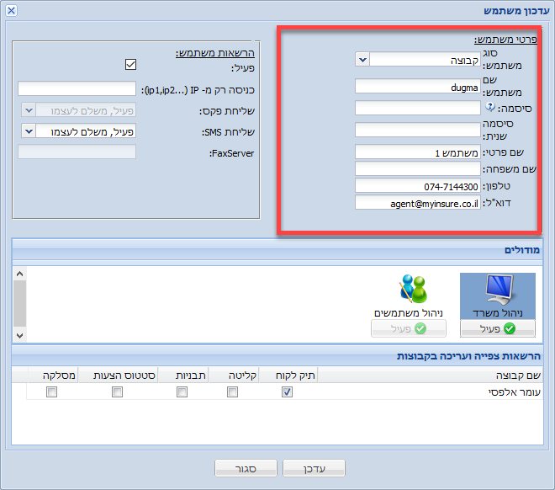
ניהול משתמשים
פרטי המשתמש
שם משתמש ניתן לשנות את שם המשתמש
סיסמה ניתן לשנות סיסמה למשתמש. שימושי במקרה והמשתמש שכח את הסיסמה שלו.
שם פרטי/שם משפחה חשוב: במידה ורוצים להחליף משתמש אחד באחר, אין לשנות את השם. צריך לסגור משתמש ולהקים אחד חדש, אחרת המשתמש החדש יירש את כל ההיסטוריה של המשתמש הישן

Slide 8
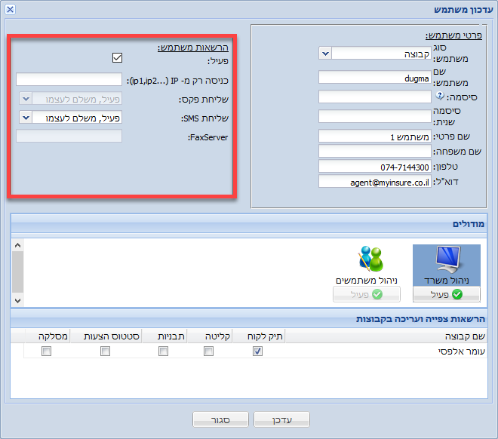
ניהול משתמשים
הרשאות המשתמש
פעיל ☑ מסומן – המשתמש יכול להיכנס ל-באפי
☑ מבוטל – המשתמש לא יכול להיכנס ל-באפי
כניסה רק מ-IP אפשרות זו נועדה לחסום משתמשים מלהיכנס ממקומות שהם לא מקום העבודה. פשוט מזינים את כתובת ה-IP ממנה מרשים להיכנס ומאותו רגע, לא יהיה ניתן להיכנס מכתובת אחרת.

Slide 9
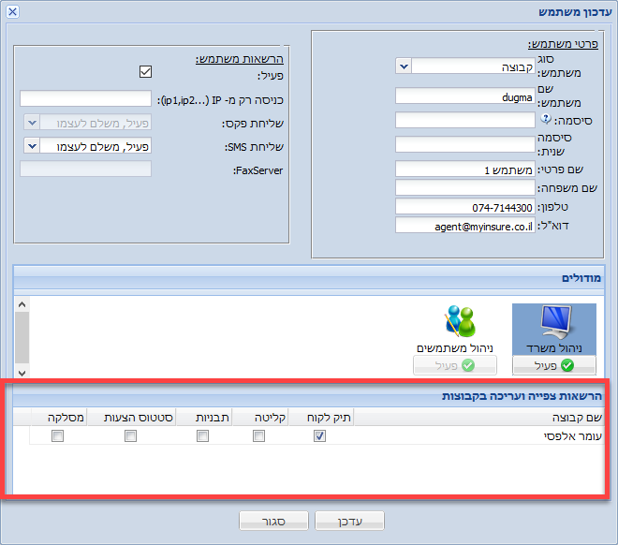
ניהול משתמשים
מודולים
מציג את המודולים הקיימים למשתמש.
הרשאות צפייה ועריכת קבוצות חלונית המציגה את הרשאות הצפייה בקבוצה. בדוגמה ניתן לראות שלעומר אלפסי יש הרשאה לצפות בתיקי הלקוחות של קבוצה זו (משתמש 1)

Slide 10
ניהול משתמשים
חלונית מודולים חלונית זו מציגה את המודולים הראשיים של תוכנת באפי תחת משתמש מסוים.
תחת כל מודול ניתן לראות האם הוא פעיל לשימוש או לא פעיל לשימוש תחת המשתמש הנבחר.
מתן/חסימת הרשאה לחיצה על הכפתור תאפשר/תחסום את ההרשאה למודול.

Slide 11
ניהול משתמשים
מקרא סמלים בחלונית מודולים
מודול פעיל לשימוש
מודול לא פעיל לשימוש. המשתמש לא יראה את המודול כאשר יכנס לתוכנה
המודול חסום לעריכה (נחסם ע"י באפי)
דוגמה

Slide 12
ניהול משתמשים
הרשאות שימוש
קיימים 2 סוגים עיקריים להרשאות:
הרשאת צפייה
הרשאת עריכה
Notes:
הרשאות - בחלונית זו ניתן להגדיר מגוון הרשאות שונות לכל מודול.
חלונית המוצגת למטה ניתן לראות שמודול "ביטוח אלמנטרי" לא פעיל (ברירת מחדל) מכיוון שאצל ראש הקבוצה המודול מוגדר כלא פעיל. לעומת זאת מודול "ביטוח חיים" לא פעיל אצל המשתמש מאחר ונחסם באופן יזום ע"י המנהל, לכן המשתמש לא יראה את המודול הזה.

Slide 13
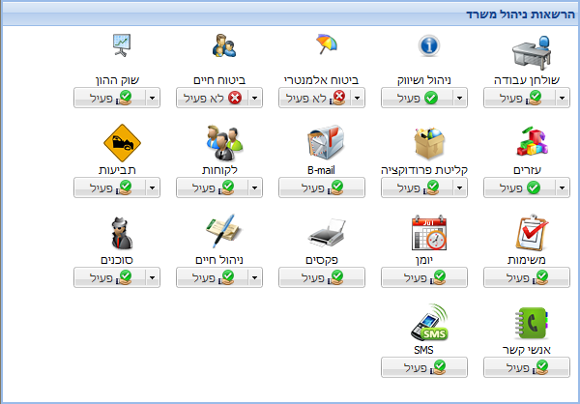
ניהול משתמשים
הרשאות לניהול משרד
פעיל לשימוש - המודול נפתח לשימוש באופן יזום.
לא פעיל - המודול נחסם לשימוש באופן יזום.
פעיל ברירת מחדל - המשתמש קיבל את ההרשאה שיש לראש הקבוצה.
לא פעיל ברירת מחדל - המשתמש קיבל את ההרשאה שיש לראש הקבוצה.
דוגמה
Notes:
הרשאות - בחלונית זו ניתן להגדיר מגוון הרשאות שונות לכל מודול.
חלונית המוצגת למטה ניתן לראות שמודול "ביטוח אלמנטרי" לא פעיל (ברירת מחדל) מכיוון שאצל ראש הקבוצה המודול מוגדר כלא פעיל. לעומת זאת מודול "ביטוח חיים" לא פעיל אצל המשתמש מאחר ונחסם באופן יזום ע"י המנהל, לכן המשתמש לא יראה את המודול הזה.

Slide 14
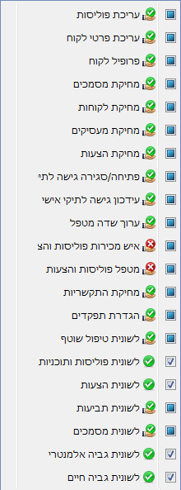
ניהול משתמשים
הרשאות פנימיות (תתי הרשאות)
לחיצה על החץ הקטן תפתח תפריט המכיל הרשאות פנימיות של המודול הנבחר.
לדוגמה: מודול "לקוחות" – בלחיצה על הריבוע בטור הימני ניתן להגדיר האם ההרשאה פעילה, חסומה או נגזרת מהרשאת ראש הקבוצה.
מקרא סמלים
פעיל
לא פעיל
נגזר מברירת המחדל של ראש הקבוצה
Notes:
איש מכירות בפוליסות – מוסיף שדה חדש לסינון נוסף.
מטפל בפוליסות והצעות – מוסיף שדה נוסף המאפשר לסנן לפיו בדוחות

Slide 15
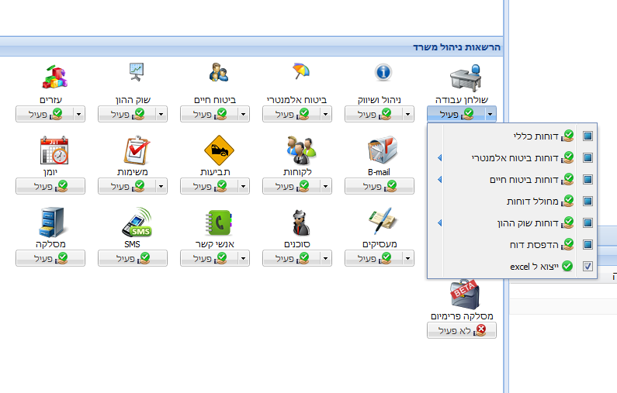
ניהול משתמשים
הרשאות שולחן עבודה
להסתיר קטגוריות שלמות
להסתיר דוח ספציפי
למנוע הדפסת דוחות
למנוע ייצוא לאקסל

Slide 16
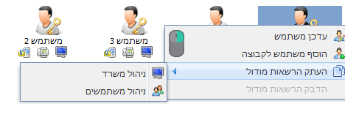
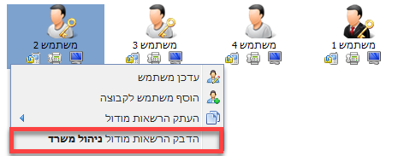
ניהול משתמשים
1
העתקת הרשאות ממשתמש אחד לאחר
ניתן להעתיק את פרופיל ההרשאות למשתמש אחר באמצעות סדר הפעולות הבא:
קליק ימני על המשתמש ממנו מעוניינים לבצע את ההעתקה > העתק הרשאות מודול > בחירת המודול.
קליק ימני על המשתמש אליו מעוניינים לבצע את ההעתקה > הדבק הרשאות מודול.
2

Slide 17
ניהול משתמשים
כמויות
טבלה המפרטת את המוצרים שנרכשו והכמויות שבשימוש ברמת הקבוצה.
לדוגמה: בתמונה המוצגת ניתן לראות שרכשו 5 רישיונות של ניהול משרד ו-4 בשימוש.
Notes:
הרשאות - בחלונית זו ניתן להגדיר מגוון הרשאות שונות לכל מודול.
חלונית המוצגת למטה ניתן לראות שמודול "ביטוח אלמנטרי" לא פעיל (ברירת מחדל) מכיוון שאצל ראש הקבוצה המודול מוגדר כלא פעיל. לעומת זאת מודול "ביטוח חיים" לא פעיל אצל המשתמש מאחר ונחסם באופן יזום ע"י המנהל, לכן המשתמש לא יראה את המודול הזה.

Slide 18
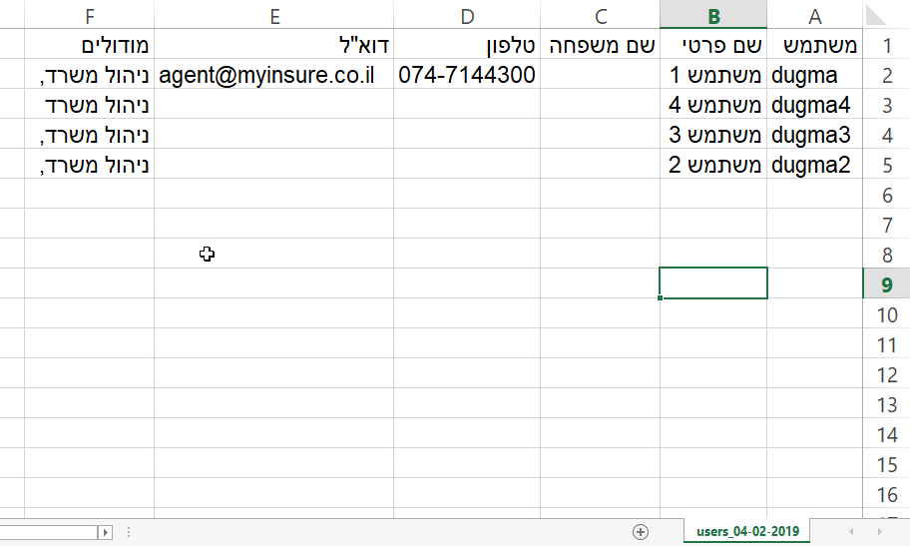
ניהול משתמשים
ייצוא רשימת המשתמשים לאקסל
Notes:
ניתן לייצא את רשימת המשתמשים לאקסל. באקסל יוצגו המודולים שיש לכל משתמש

